Slide 1

Духовно-нравственное воспитание детей на основе православных традиций
Подготовила воспитатель
МКДОУ детский сад №2,
г. Острогожск
Денисова Св. В.

Slide 2
Актуальность темы:
Отчуждение человека от духовной культуры и традиций;
Средства массовой информации влекут падение нравов и пропагандируют чужеродную для России культуру;
Криминогенность общества;
Экономическая нестабильность;
Социальная незащищённость населения;
Утрата ценностных ориентиров общества, нравственный кризис населения;
Неправильная стратегия воспитания ребёнка в семье и обществе.

Slide 3
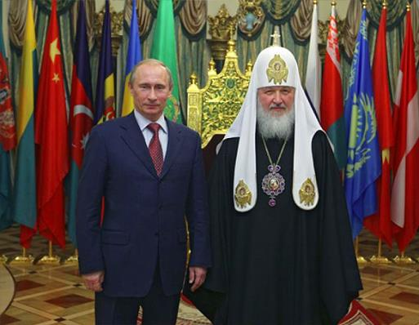
« …Трудно не согласиться с теми, кто утверждает, что без христианства, православной веры, без возникшей на их базе культуры вряд ли состоялась бы Россия. Поэтому важно вернуться к этим первоисточникам, когда мы вновь обретаем себя, ищем нравственные основы жизни. »
В.В. Путин

Slide 4
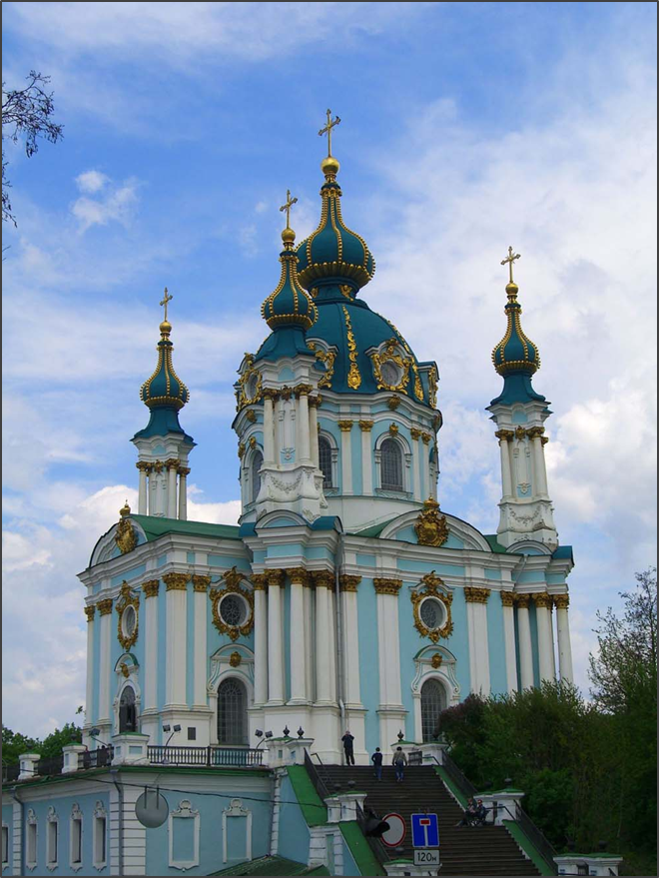
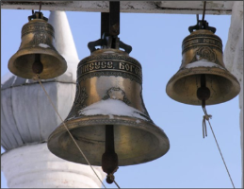
Условия для работы по духовно-нравственному воспитанию детей в дошкольном учреждении
Наличие предметно-развивающей среды для воспитательно-образовательного процесса;
Обеспечение программно-методической и художественной литературой;
Профессиональная подготовка воспитателей по данному вопросу.

Slide 5
Результаты анкетирования
Несмотря на различные мнения, всем родителям хотелось бы, чтобы их дети были знакомы с традициями, религией и выросли с четкими представлениями о морали и нравственности. В среднем 95% семей называют себя православными и положительно относятся к тому, чтобы их ребёнок стал участником встреч с православным священником, вместе с воспитателем ходил на экскурсию в Храм.
Считаете ли вы свою семью Православной?
Отмечаете ли вы православные праздники?
Крестили ли Вы ребёнка в Церкви?
Посещаете ли Вы православный Храм?
Ваше отношение к посещению ребенком
православного Храма с воспитателями?
Умеет ли Ваш ребёнок вести себя воспитанно?
Читаете ли Вы ребёнку русские нар. сказки, пословицы, поговорки?
Воспитываете ли Вы у детей нравств. чувства?
Что вы предпримете, если ребенок совершит плохой поступок?
Часто ли Вы общаетесь со своим ребёнком?
Часто ли Ваш ребёнок смотрит телевизор?
Играет ли Ваш ребёнок в компьютерные игры?

Slide 6
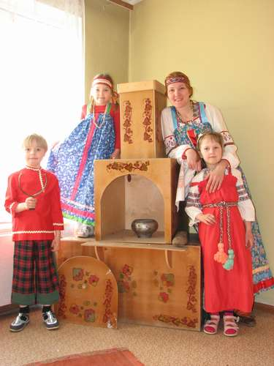
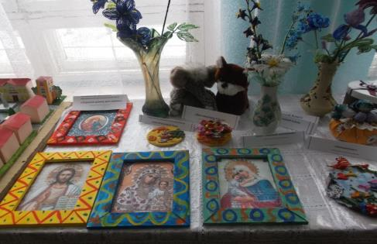
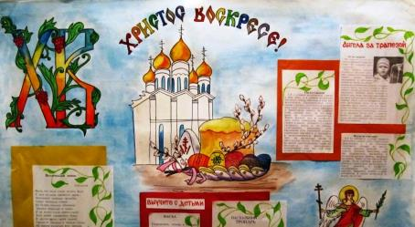
Создание предметно-развивающей среды

Slide 7
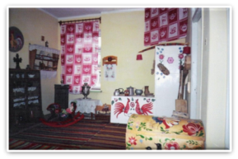
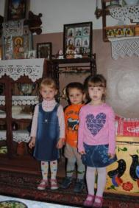
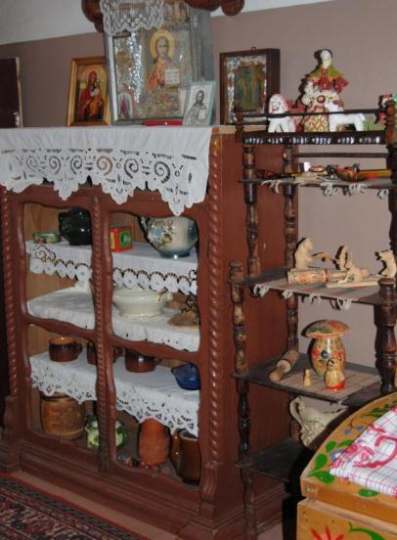
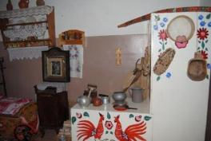
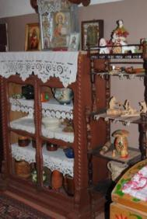
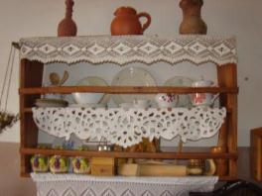
Музей старины
Очень важно приобщать детей к истокам зарождения наших традиций. В дошкольном учреждении основной задачей педагога является соединение обучения и воспитания, через изучение традиций нашей культуры и предоставление детям возможности познакомиться с культурным наследием наших предков. Одной из форм в этом направлении является создание музея старины.

Slide 8
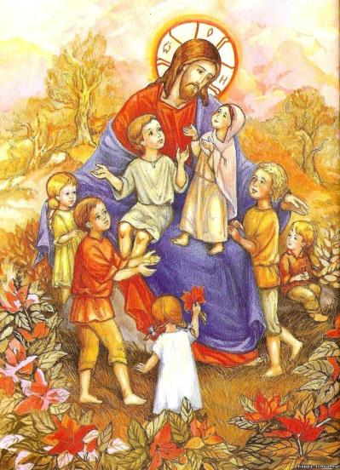
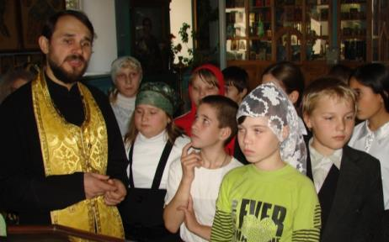
Экскурсии в Храм
Экскурсии в храм являются важным компонентом формирования духовности. С детьми мы посещаем храм, рассказываем об его устройстве и назначении. Учим трепетно относиться к иконам, святыням церкви. Некоторые дети вместе с родителями посещают ближайшие монастыри (Дивногорье, Костомарово), затем рассказывают в группе о своих впечатлениях.

Slide 9
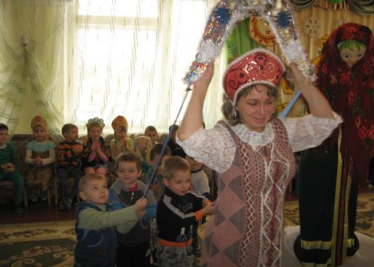
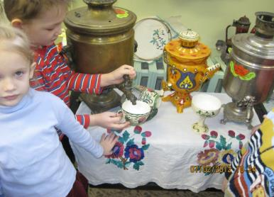
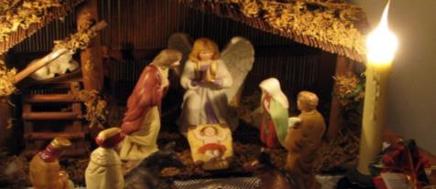
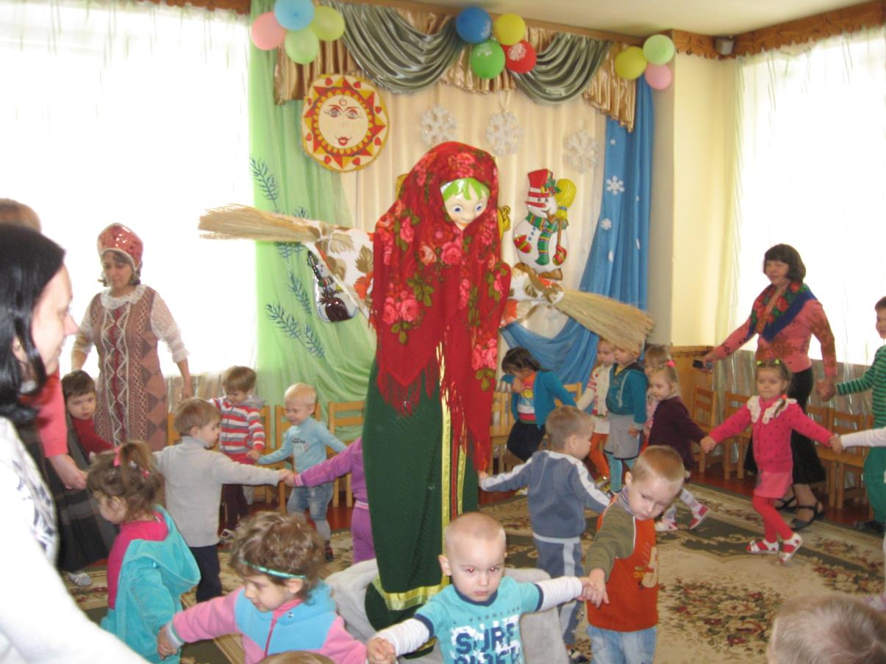
Знакомство с праздничной народной культурой
На музыкальных занятиях
дети разучивают народные песни и танцы. С помощью народных праздников «Пришла Коляда накануне Рождества», «Ой, ты, Масленица», «Красная горка», знакомятся с праздничной культурой русского народа.

Slide 10

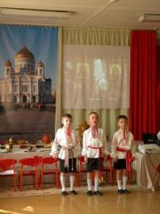
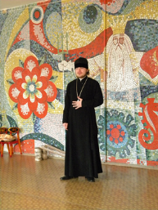
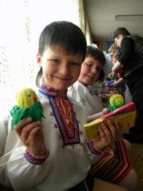
Наш опыт показал, что Православный праздник в детском саду положительно влияет на всех детей. Ребята еще долго сохраняют в душе радость от праздничного события, рассказывают в семье о своих впечатлениях.

Slide 11
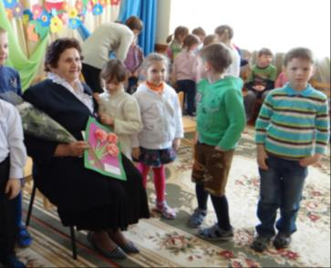
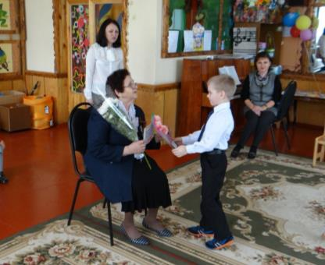
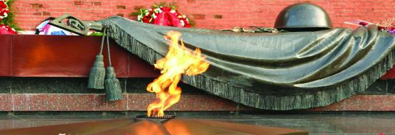
Праздник, посвящённый
Дню Победы
В День 9 Мая звонко горны поют.
Пусть звучит, не смолкая,
В честь Победы салют!!!

Slide 12

Работа с родителями
Родительские собрания на духовно- нравственные темы;
Открытые занятия;
Совместные учебные мероприятия (выставки, конкурсы, семинары-собеседования и др.);
Наглядные виды работы: информ. стенды для родителей, папки-передвижки, выставки детских работ, дидактических игр, литературы;
Совместные с родителями праздники.

Slide 13

Работа по развитию нравственного начала в детях сложна, многогранна и никогда не кончается. Мы надеемся, что добрые семена взрастут в детских душах и наши дети вырастут добрыми и умными, хорошими гражданами родной страны.

